Slide 1

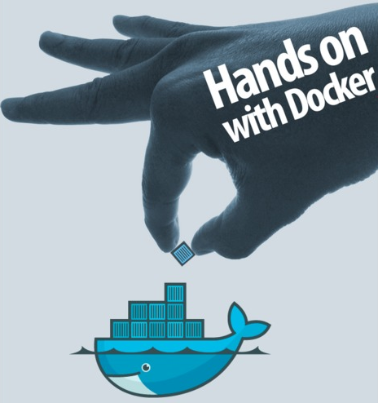
MICROSERVICES E DOCKER
Filippo Gaudenzi – Università degli Studi di Milano
DEMM

Slide 2

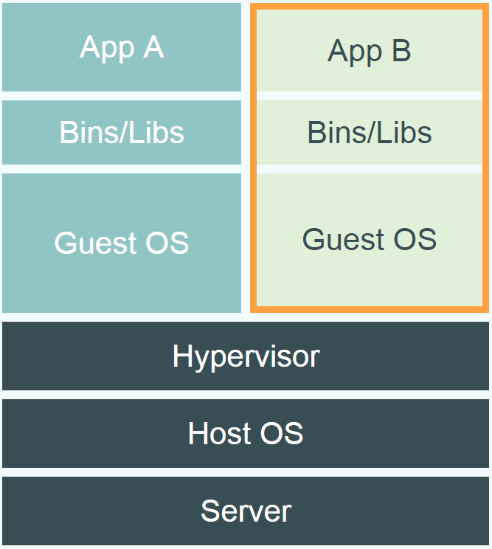
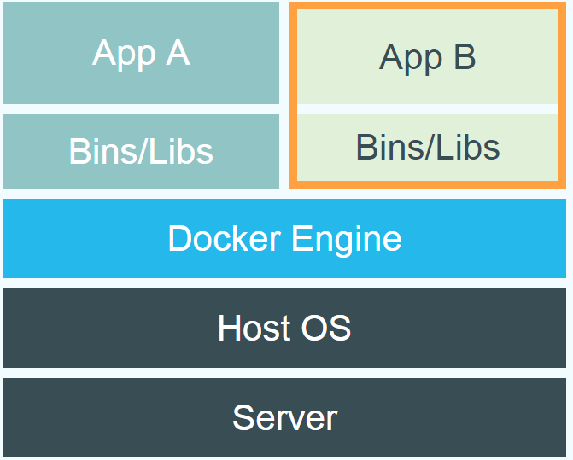
Docker
Racchiude un pezzo di software in un filesystem completo contenente ogni cosa che risulta necessaria per eseguire il software stesso.
Rende il software indipendente dalla piattaforma

Slide 3
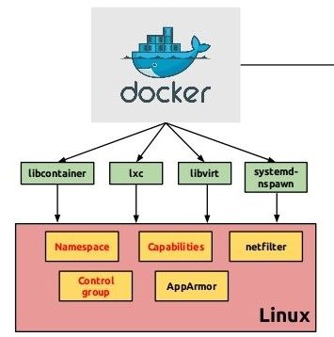
Architettura funzionalità di OS
Sfrutta lo sviluppo decennale delle tecnologie di contenimento
Libcontainer
Lxc
Namespace
Control groups
union filesystem (union mount)
Originariamente legato a linux

Slide 4

Docker engine
Server: a daemon (dockerd)
REST API
CLI interface (docker)

Slide 5
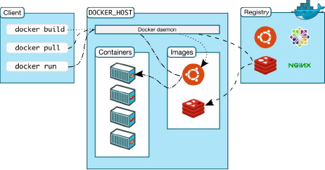
Architettura
Docker è composto da tre attori principali:
Registry contiene le immagini dei container
Docker daemon interroga il registry per ottenere l’image da eseguire in un container
docker client comunica con il docker deamon e lo istruisce sulle azioni da compiere

Slide 6
Docker fondamenti
Host​: macchina che esegue il container e sulla quale gira il docker daemon
Remota o locale
Registry Hub​: repository di imaggini docker (image)
Pubblico o privato
Ufficiale: h​ttps://hub.docker.com/
Cercare immagini (search), scaricare immagini (pull), caricare immagini (push)

Slide 7
Docker fondamenti
Image: ​gerarchia di file, con meta­data per eseguire il container
usa un filesystem di tipo U​nion ​per aggregare più layer e presentarli come un unico filesystem
strutturato a livelli (l​ayer)​
readonly,​ una volta creato un layer di un’image non posso più modificarlo (ma posso sovrascriverlo con un altro layer)
usa meccanismi di cache per il layer
ha un ID univoco
ha uno o più t​ag ​per identificarne la versione, di default è “latest”

Slide 8
Docker fondamenti
Comandi base per Image
#docker images ­ //mostra le image presenti nel sistema
#docker save ­ //salva l'immagine in un archivio tar
#docker import ­ //crea l'image da un archivio tar
#docker build ­ //crea l'immagine da un Dockerfile
#docker commit ­// crea l'immagine da un container
#docker rmi ­ //rimuove l'immagine
#docker history ­ //mostra l'history dell'immagine

Slide 9
Docker fondamenti
Container​ contenitore dell'applicazione
È l’image in esecuzione, ​contiene l’applicazione e tutte le librerie ed i dati necessari a farla girare
ha un proprio ip
funziona con il meccanismo di c​opy­-on-­write: ​ogni file è in comune con gli altri
espone:
p​orte​ per comunicare con il mondo esterno
v​olumi​ per salvare i dati
e​nv​ possibili variabili ambientali necessarie all’applicazione eseguita all’interno del container

Slide 10
Docker fondamenti
Comandi base per container
#docker create ­// crea un container (ma non lo fa partire)
#docker run ­ //crea e avvia un container
#docker stop ­ //ferma un container
#docker start ­ //avvia un container
#docker restart ­ //riavvia un container
#docker rm ­ //rimuove un container
#docker kill ­ //manda SIGKILL al container
#docker attach ­ //connette ad un container in esecuzione
#docker wait ­ //aspetta finchè il container non termina
#docker exec ­ //esegue un comando in un container

Slide 11
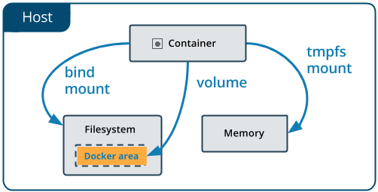
Docker fondamenti: volume
Volume: ​storage accessibile al container
Facile backup o migrare
Si possono gestire con Docker CLI
Condividere tra più container

Slide 12
Docker fondamenti: volume
Comandi base
#docker volume create my-vol //crea il volume
#docker volume ls //lista i volumi
#docker volume inspect my-vol //ispezione un volume
#docker volume rm my-vol //rimuove un volume

Slide 13
Docker fondamenti: dockerfile
Dockerfile​: script descrittore per creare una image
script che permette la creazione di una image
ogni istruzione crea un layer

Slide 14
Demo uso di Docker
Installare docker
# apt-get install …
Prima esecuzione
# docker run hello-world
Unable to find image 'hello-world:latest' locally
latest: Pulling from library/hello-world
78445dd45222: Pull complete
Digest: sha256:c5515758d4c5e1e838e9cd307f6c6a0d620b5e07e6f927b07d05f6d12a1ac8d7
Status: Downloaded newer image for hello-world:latest
Hello from Docker!
This message shows that your installation appears to be working correctly.

Slide 15
Demo uso di Docker
Immagini docker
# docker image ls
REPOSITORY TAG IMAGE ID CREATED SIZE
hello-world latest 48b5124b2768 6 weeks ago 1.84 kB
docker run –it ubuntu bash
root@8668e1190372:/#
root@8668e1190372:/# curl wttr.in
Bash: curl: command not found
#Posso installarlo
Cambiare il container non ha effetto sugli altri
# docker ps –a
CONTAINER ID IMAGE COMMAND CREATED STATUS PORTS NAMES
49cb0cb4ea22 ubuntu "bash" 2 minutes ago Exited (0) About a minute ago gracious_poitras
8668e1190372 ubuntu "bash" 10 minutes ago Exited (130) 2 minutes ago eager_sammet
ce5b01d34f6d hello-world "/hello" About an hour ago Exited (0) About an hour ago agitated_engelbart

Slide 16
Demo uso di Docker
Docker in background
# docker run –d nginx
# docker ps
CONTAINER ID IMAGE COMMAND CREATED STATUS PORTS NAMES
a809ef99bd31 nginx "nginx -g 'daemon ..." 54 seconds ago Up 53 seconds 80/tcp, 443/tcp boring_stallman
curl localhost:80
Fallisce perché il container è isolato e nginx è dentro il container
Dobbiamo connettere il docker host con il docker container
Container port mapping
# docker run –d –p 8080:80 nginx
# curl 127.0.0.1:8080
# docker run –d –P nginx
CONTAINER ID IMAGE COMMAND CREATED STATUS PORTS NAMES
9d9f8d5d6cac nginx "nginx -g 'daemon ..." 6 seconds ago Up 6 seconds 0.0.0.0:32769->80/tcp, 0.0.0.0:32768->443/tcp quirky_mahavira

Slide 17
Demo uso di Docker
Stoppare container
# docker stop $(docker ps –aq)
Rimuovere immagini
# docker rm $(docker ps -aq)
Connettere container (seconda strategia)
Docker ha un layer che gestisce la rete molto complesso e potente.
Nominiamo i container
# docker run -d --name test-server nginx
Non servono le porte perchè sarà docker a far comunicare i container
# docker run -it --link test-server tutum/curl bash

Slide 18
Demo uso di Docker
# curl test-server
Cosa ha fatto docker?
# cat /etc/hosts
172.17.0.2 test-server 3f3603e00ec5
172.17.0.3 2a7104838d99
# docker run -it --link test-server tutum/curl curl test-server:80
posso usare alias mettendo «test-server:server»

Slide 19
Gestire i dati persistenti e non in Docker
Si può salvare nel layer scrivibile di un contenitore
Il dato non persiste
Il layer scrivibile è legato strettamente all’host
Si passa da union filesystem, riducendo le performance
Cosa offre docker
Volume: nel filesystem dell’host gestito solo da docker
Bind: ovunque nel filesystem dell’host
Tmpfs: memory

Slide 20
Gestire i dati persistenti in Docker
Volume
Simula ad un mount classico ma il mount point è isolato e gestito dal docker
Un volume può essere montato simultaneamente su più container
Se nessuno lo sta usando rimane comunque disponibile per docker, non vien e rimosso automaticamente
#docker volume prune
Posso montarlo con nome o anonimo (nome univoco generato da Docker)
Supportano i volume drivers che permette di gestire volumi remoti su cloud provider tra le altre coseGestire i dati persistenti in Docker

Slide 21
Gestire i dati persistenti in Docker
Bind
Funzionalità limitate rispetto ad un volume
Si tratta di un mount point direttamente sul filesystem dell’host
Non posso usare comandi docker per interagire con vlìolumi montati con bind
Effetti secondari:
Posso cambiare il file system dell’host con un processo dentro un container
Implicazioni di sicurezza anche su processi non docker nell’host

Slide 22
Gestire i dati in Docker
tmpfs
Si tratta di un volume in ram quindi non persistente per definizione
Può essere utile per tenere dati sensibili che devono essere eliminati quando in conteiner termina
Volumi e bind possono essere montati con –v o --voume
Volumi tmpfs possono essere montati con -tmpfs

Slide 23
Perché scegliere un volume
Condivisione tra più container in esecuzione
Il volume esiste anche se stoppo o rimuovo un container
Read-only o read-write
Indipendenza dal docker host
Salvare i dati dei container in remoto
Backup e restore e migrazione di dati tra container

Slide 24
Perché scegliere un bind
Condivisione con il docker host
È quello che fa Docker per fornire la risoluzione DNS ai container
Condividere codice sorgente o artefatti di build da un ambiente di sviluppo sul docker host al container
Maven buildato sul docker host
Se garantita la consistenza della struttura della directory sul docker host rispetto al bind mount

Slide 25
Perché scegliere un tmpfs
Se non si vuole che il dato persista da nessuna parte
Sicurezza
Performance

Slide 26
Particolarità
Empty volume: se si monta un empty volume in una directory nel container in cui esistono già dei file, questi vengono copiati nel volume
Similmente se si lancia un container e si specifica un volume che non esiste, viene creato un empty volume
Bind mount o non-empty volume su una directory del container dove esistono file o cartelle, queste vengono oscurate dal mount (non vengono rimossi o alterati)

Slide 27
Demo Muovere i dati da e verso un container
Muovere i dati da e verso un container
# mkdir demo
# echo "hello world" >demo/hello.txt
# docker run -d --name hello-world -v "${PWD}/demo:/usr/share/nginx/html" nginx
# docker run -it --link hello-world tutum/curl curl hello-world/hello.txt
hello world
echo "hello again!" >demo/hello.txt
# docker run -it --link hello-world tutum/curl curl hello-world/hello.txt
hello again!

Slide 28
Demo Muovere i dati da e verso un container
Ottenere dei dati da Container
Docker volumes serve un sistema persistente
Montati a runtime
#docker run –d –name redis redis
Redis is an open source (BSD licensed), in-memory data structure store, used as a database, cache and message broker
# docker run --link redis redis redis-cli -h redis set foo bar
OK
# docker run --link redis redis redis-cli -h redis get foo
bar
Salviamo su disco
docker run --link redis redis redis-cli -h redis save
Ma dove abbiamo salvato? Sul volume predefinito

Slide 29
Demo Muovere i dati da e verso un container
Usiamo inspect per capire dove ha scritto
# docker inspect redis
Vediamo dove ha montato il volume in un grosso json
Si tratta di una location sull’host
Se stoppo e rilancio ho ancora il dato salvato
Stoppiamo e cancelliamo l’immagine redis
Specifichiamo un volume
# mkdir –p redis_data
# docker run -d --name redis -v "${PWD}/redis_data:/data" redis
Riusiamo redis per caricare un dato e salviamolo
Stoppo cancello redis e noterò che è stato salvato un dump.rdb

Slide 30
Cosa vedremo
Terminale
Docker cli
Docker image
Docker run
Docker network
Docker volume
Dockerfile
trucchi del mestiere (portrait)

Slide 31
Cosa vedremo
Terminale
Docker cli
Docker image
Docker run
Docker network
Docker volume
Dockerfile
trucchi del mestiere (portrait)

Slide 32
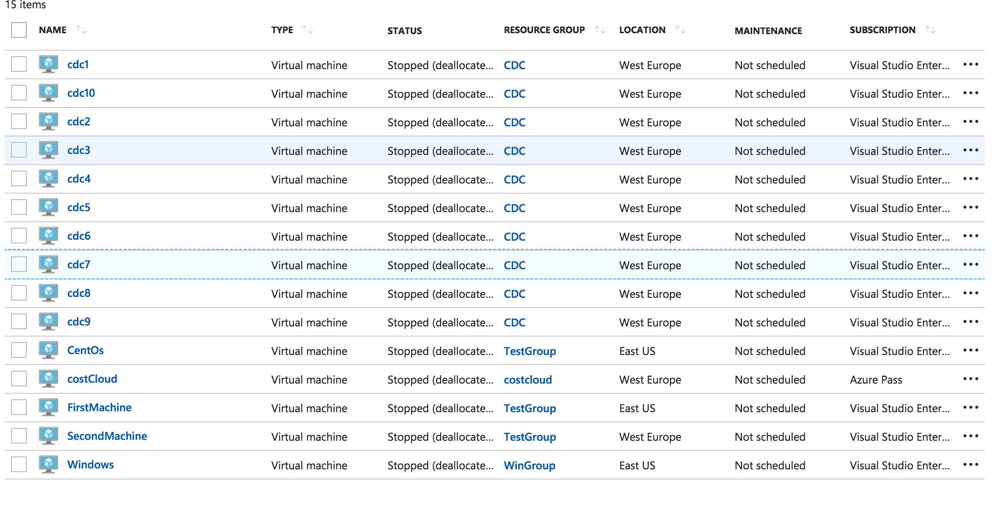
Prepariamo l’ambiente
8 Docker Host su Azure
Collegamento con putty a 159.149.70.50
user: cdc
pwd: cortedeiconti2018
cdc@sesar-ET2230I:~$ eval $(docker-machine env cdcX)

Slide 33

Terminale
Aprite il terminale
$ docker –version
Docker version 17.12.0-ce, build c97c6d6
Tutti I comandi docker sono preceduti dalla keyword docker

Slide 34
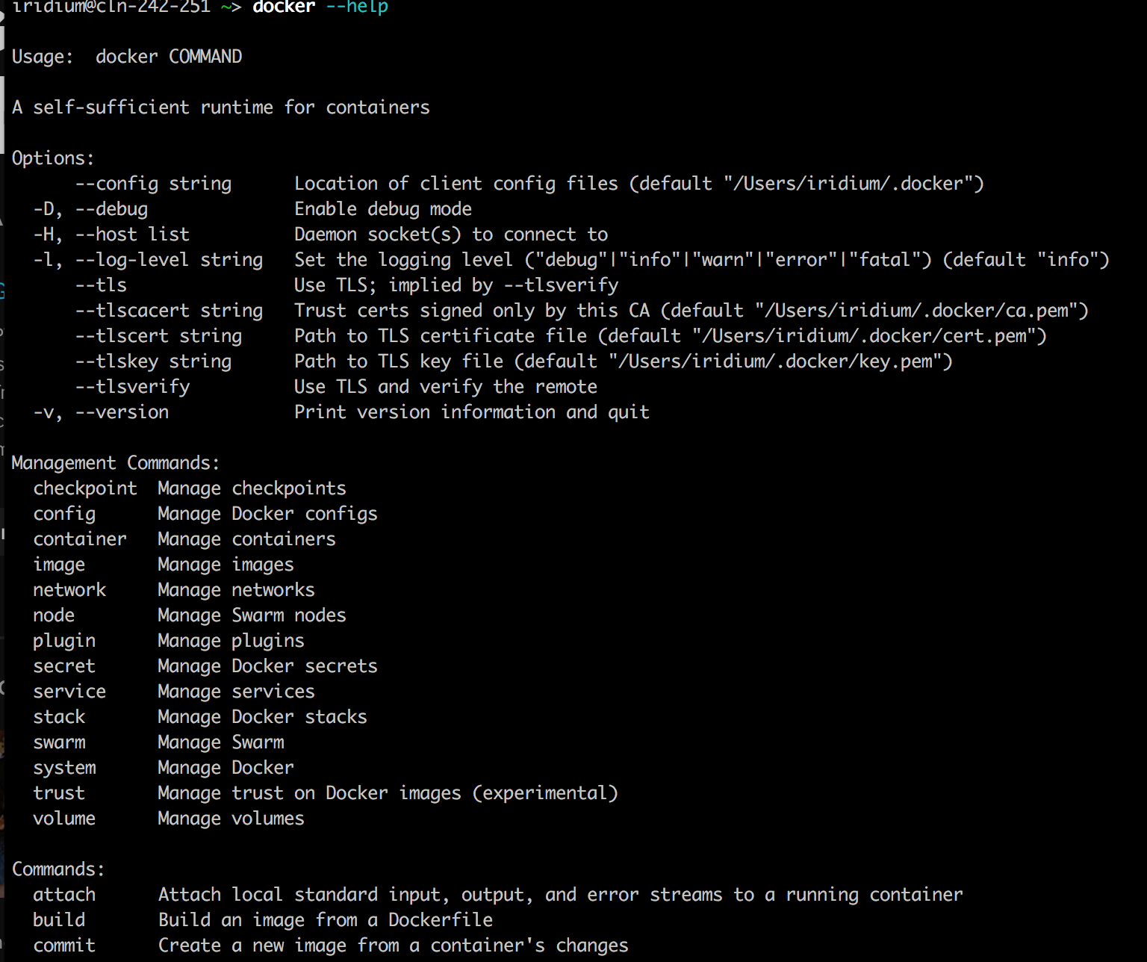
Terminale
$ docker –help

Slide 35
Docker RUN
docker run ci permette di creare ed eseguire un docker
$docker run hello-world
Stiamo utilizzando la shell docker
Chiedendo di eseguire il comando run
Creare ed eseguire il docker relativo all’immagine hello worl

Slide 36
Docker RUN
Unable to find image 'hello-world:latest' locally
latest: Pulling from library/hello-world
ca4f61b1923c: Pull complete
Digest: sha256:083de497cff944f969d8499ab94f07134c50bcf5e6b9559b27182d3fa80ce3f7
Status: Downloaded newer image for hello-world:latest
Hello from Docker!
This message shows that your installation appears to be working correctly.
To generate this message, Docker took the following steps:
1. The Docker client contacted the Docker daemon.
2. The Docker daemon pulled the "hello-world" image from the Docker Hub.
(amd64)
3. The Docker daemon created a new container from that image which runs the
executable that produces the output you are currently reading.
4. The Docker daemon streamed that output to the Docker client, which sent it
to your terminal.
To try something more ambitious, you can run an Ubuntu container with:
$ docker run -it ubuntu bash
Share images, automate workflows, and more with a free Docker ID:
https://cloud.docker.com/
For more examples and ideas, visit:
https://docs.docker.com/engine/userguide/
docker run ci permette di creare ed eseguire un docker
$docker run hello-world
Stiamo utilizzando la shell docker
Chiedendo di eseguire il comando run
Creare ed eseguire il docker relativo all’immagine hello worl

Slide 37
Docker Management
Listare i docker che sono in running
$docker ps
Listare tutti i docker (running and exited)
$docker ps -a
Stoppare un docker
$docker stop <id|name>
Cancellare un docker
$docker rm <id|name>

Slide 38
Images
Per eseguire/creare un docker abbiamo bisogno di una immagine.
Da dove scarichiamo le immagini?
Quali immagini sono disponibili nella nostra docker machine?

Slide 39
Images
Per eseguire/creare un docker abbiamo bisogno di una immagine.
Da dove scarichiamo le immagini?
REGISTRY
Quali immagini sono disponibili nella nostra docker machine?
$ docker image list

Slide 40
REGISTRY
Un registry è un applicazione server (stateless e altamente scalabile) che permette di gestire/distribuire immagini docker.
Un registry può essere pubblico o privato:
Pubblico (no login) es. DockerHub/The docker store
Privato (access restricted) es. Own registry/Azure docker registry/Gitlab registry

Slide 41
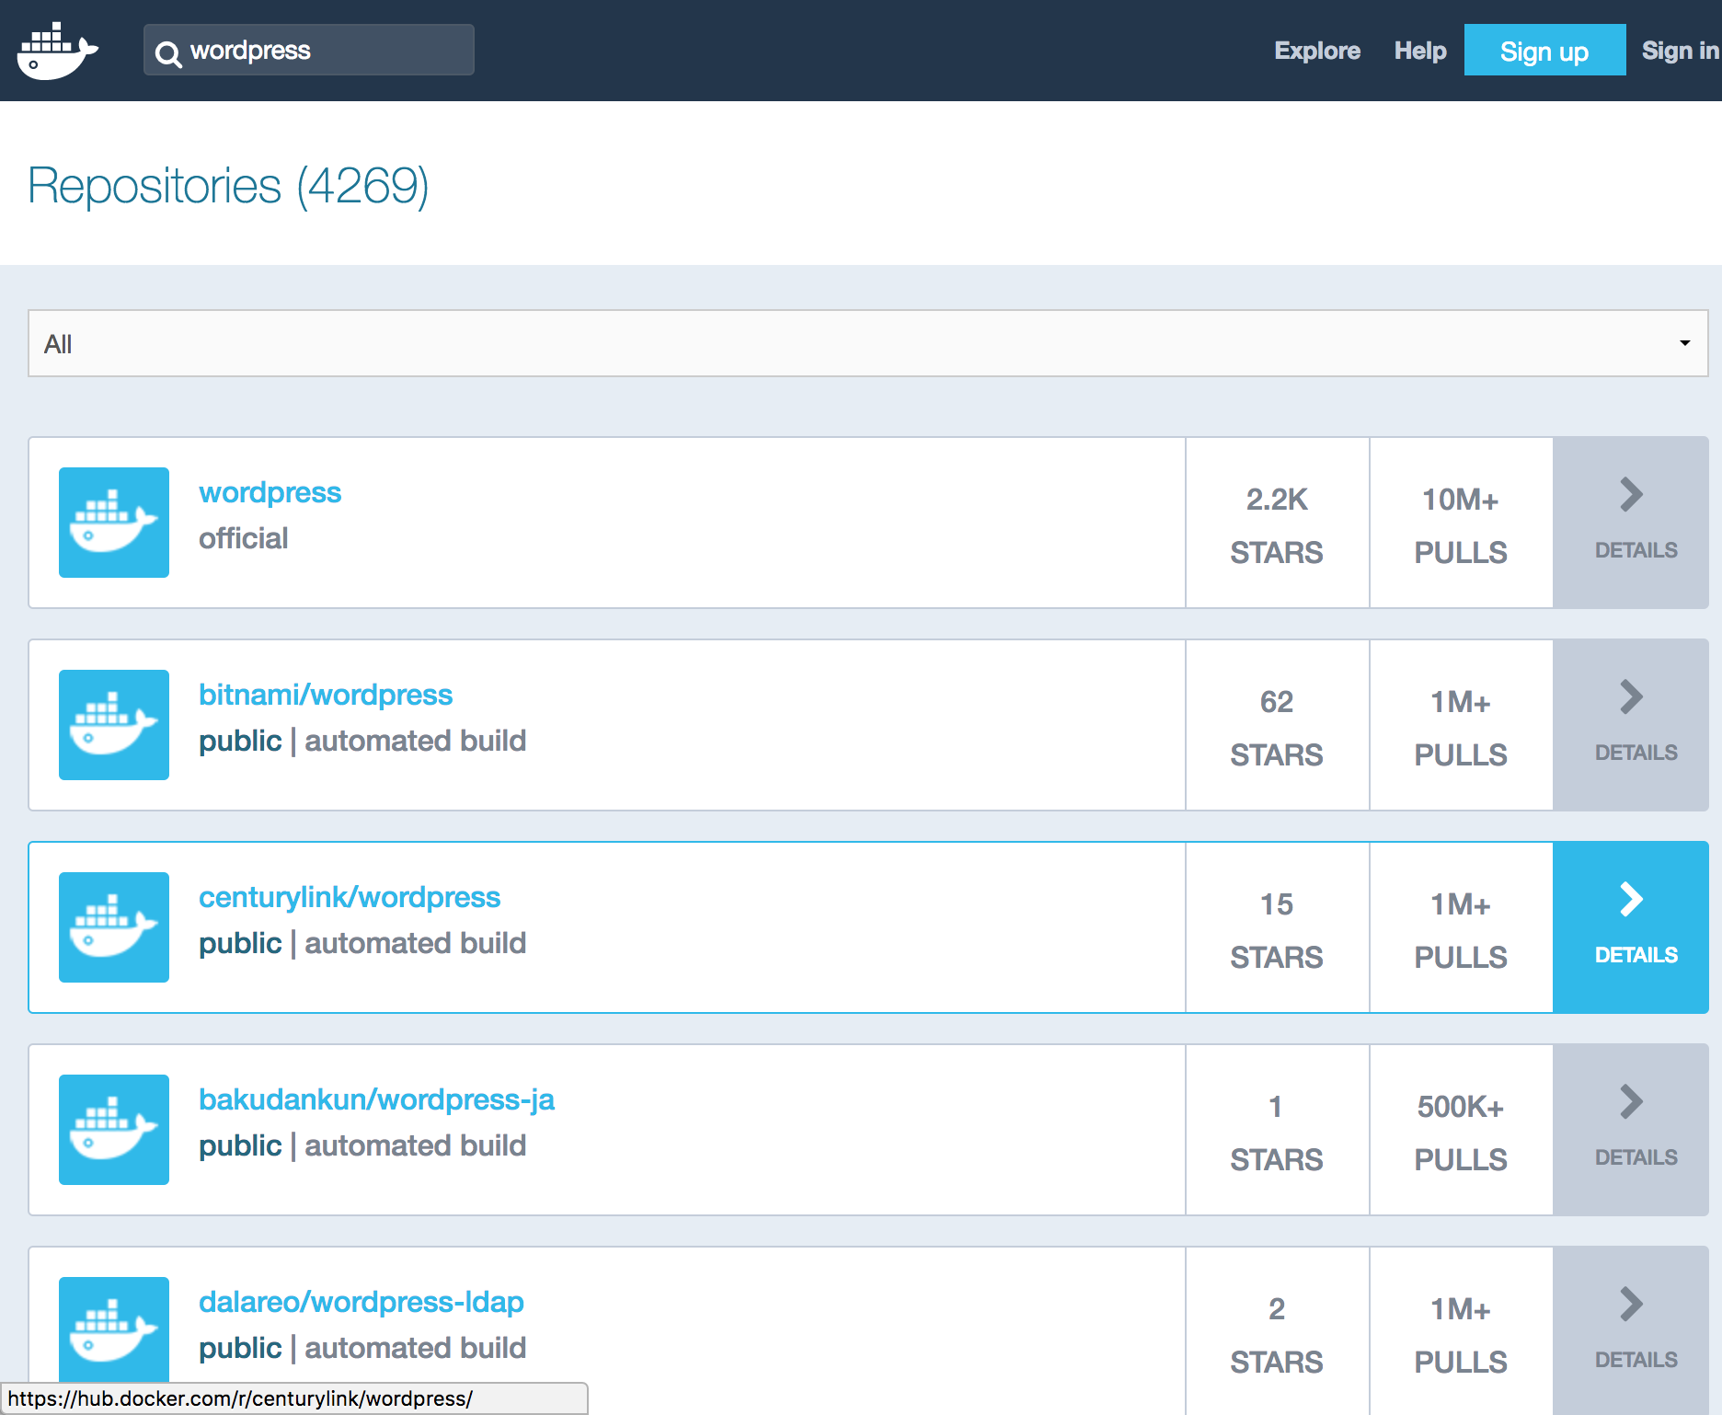

The Docker Hub (https://hub.docker.com/)
Repository pubblico dove è possibile cercare applicazioni già dockerizzate e pronte all’uso

Slide 42
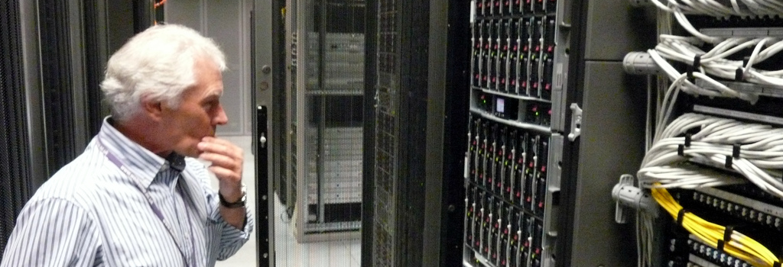

Ready Docker Power!
Ipotizziamo di voler provare OWNCLOUD* per capire se potrebbe essere il servizio di storage che fa per noi. Solitamente dobbiamo deployare una macchina e configurarla a dovere.
*ownCloud è un software libero che permette di gestire un completo servizio di file hosting.

Slide 43
Ready Docker Power!
Ipotizziamo di voler provare OWNCLOUD per capire se potrebbe essere il servizio di storage che fa per noi. Solitamente dobbiamo deployare una macchina e configurarla a dovere.
Apriamo dockerhub
Cerchiamo owncloud
Selezioniamo la prima soluzione proposta
Leggiamo come deployarlo (docker run -d -p 80:80 owncloud:8.1)

Slide 44
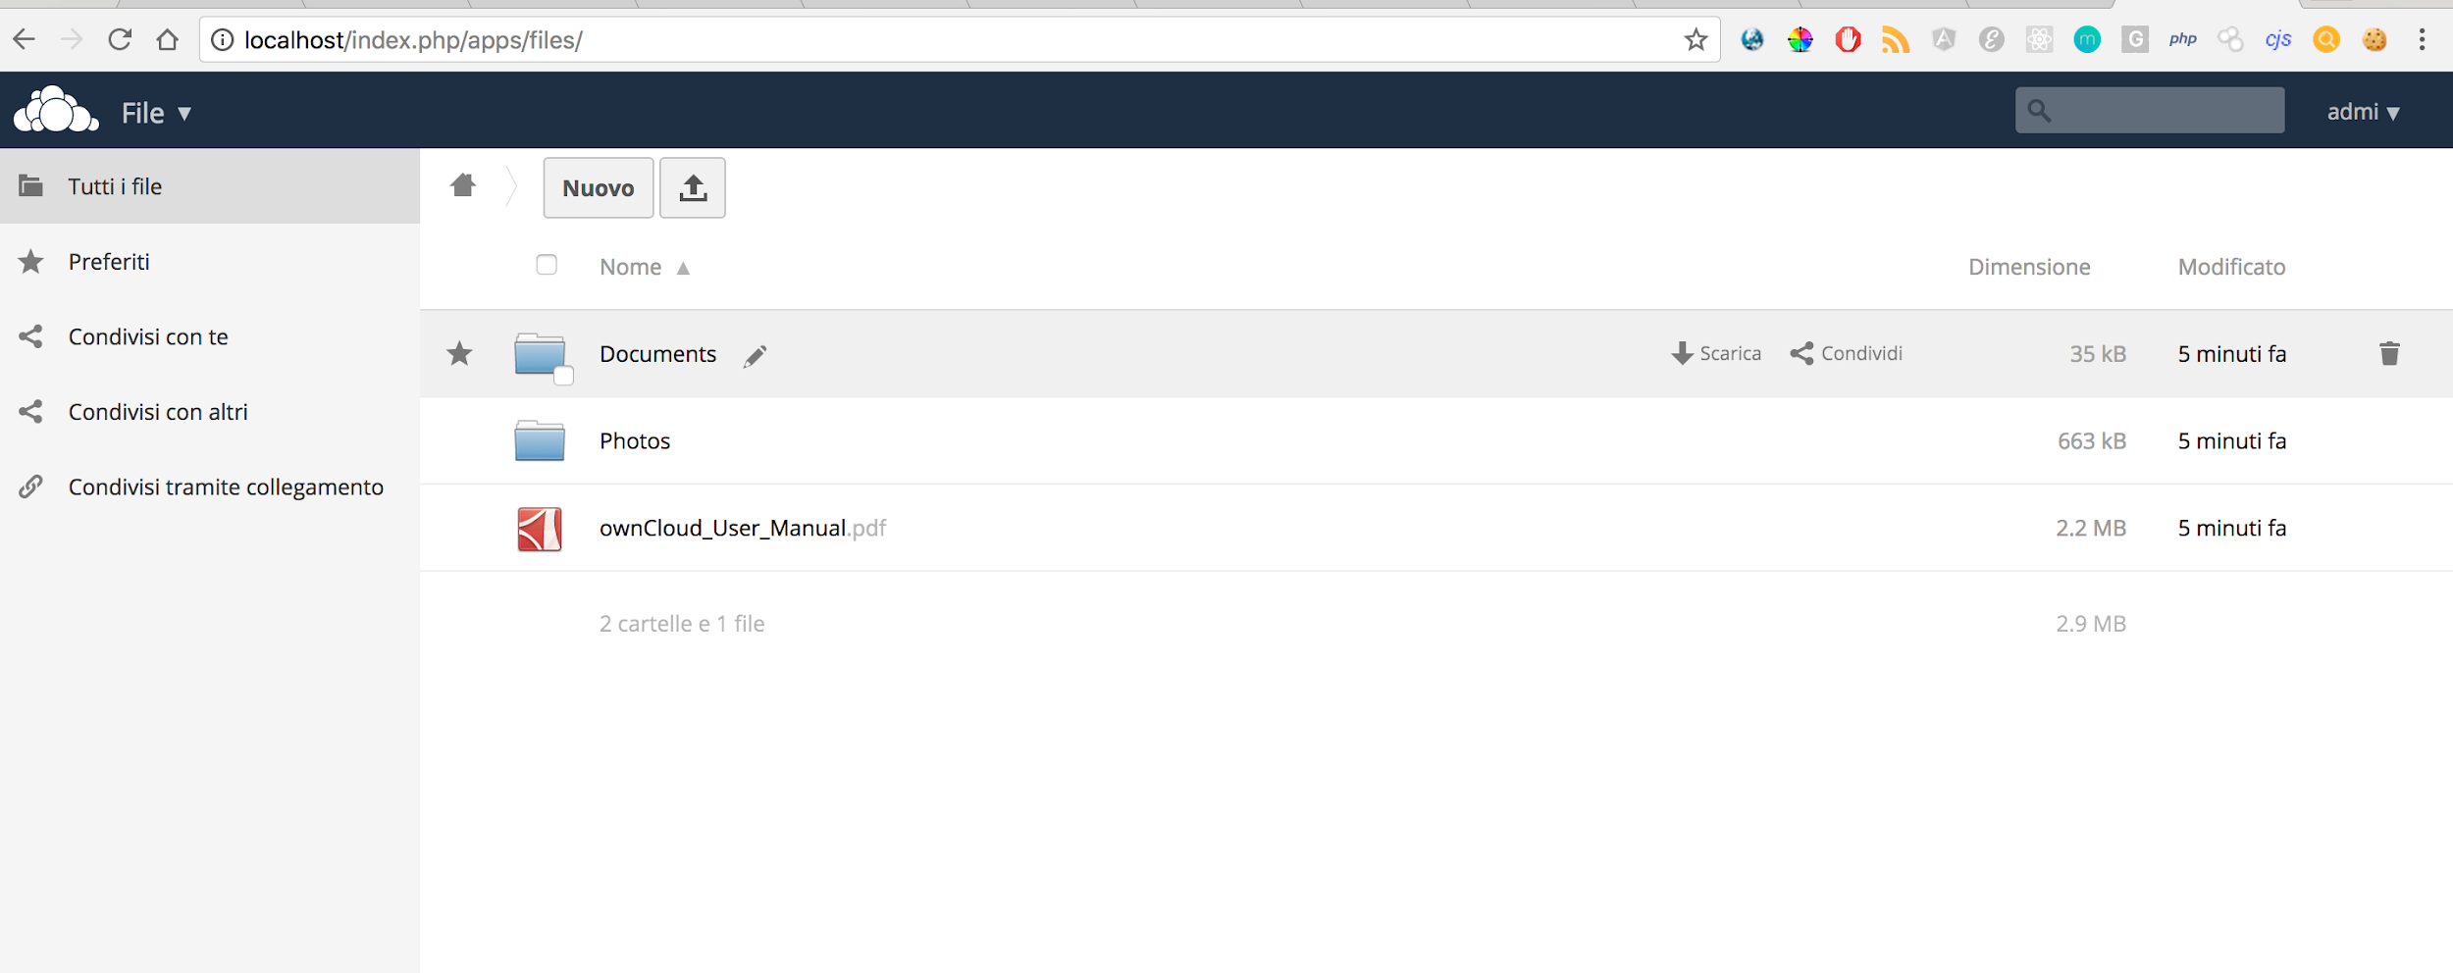
OWNCLOUD
Perfetto per fast delivery o testing, non per la produzione.
Nei prossimo giorni vedremo come organizzare meglio un deployment simile

Slide 45
Private Registry
Come posso avere un private registry?
Un registry può essere un docker. Creiamo il nostro registry:
$docker run -p 5000:5000 registry:2
Le operazioni possibili su un registry sono la pull e la push rispettivamente, scarica dal registry e carica nel registry.
Scarichiamo un immagine dal repo pubblico
$docker image pull ubuntu
Prepariamola per il nostro registry
$docker image tag ubuntu localhost:5000/myubuntu
Carichiamo nel registry
$docker pull localhost:5000/myubuntu

Slide 46
Images
$docker image --help
docker image ls (lista tutte le immagini)
docker image pull <name> (scarica l’immagine)
docker image push <name>(carica in un repo l’immagine)
docker image rm <id> (cancella un immagine localmente)
docker image tag <name> <new_name> (rinomina l’immagine utile per indirizzare i registry)

Slide 47

Images - versions
Avete mai avuto il problema di utilizzare diverse versioni di linguaggio o software??
mysql 5.1 vs mysql 5.5
java 1.6 vs java 1.8
python 2.7 vs python 3.6
docker ci permette di gestire versioni diverse in
maniera snella e intellgente mediante il versioning
torniamo su dockerhub e cerchiamo sempre owncloud

Slide 48

Dockerfile
Fino adesso abbiamo utilizzato docker/immagini già preparati da altri.
Tutta la caratterizzazione di un docker è nel Dockerfile

Slide 49
DockerFile
Un Dockerfile è un file di testo che contiene tutti i comandi che un utente dovrebbe eseguire dalla command line per assemblare l’immagine. Utilizzando docker build è possibile partendo dal dockerfile creare una immagine docker.
# Comment
INSTRUCTION paramenter
Le istruzioni non sono case sensitive, ma è buona norma mantenerle UPPERCASE

Slide 50
DockerFile - FROM
FROM è il primo comando che si trova nel dockerfile. Questo comando può essere presente una sola volta. Indica da quale immagine docker vogliamo partire per costruire la nostra.
Es.
FROM ubuntu:latest

Slide 51
DockerFile - ENV
ENV permette di settare le variabili di ambiente del nostro docker. Le variabili di ambiente sono molto importanti in ambiente cloud, perchè permettono di fare injection di informazioni.
Es.
ENV user utente_1
ENV db_name=ad_db

Slide 52
DockerFile - COPY
COPY permette di copiare file, cartelle o altro all’interno del docker in path specifico.
Es.
COPY [--chown=<user>:<group>] <src>... <dest>
COPY [--chown=<user>:<group>] ["<src>",... "<dest>"]

Slide 53
DockerFile - ADD
ADD permette di copiare file, cartelle o altro all’interno del docker in path specifico. Se il path di add è un file compresso questo viene decompresso. <src> può essere un url.
Es.
ADD [--chown=<user>:<group>] <src>... <dest>
ADD [--chown=<user>:<group>] ["<src>",... "<dest>"]
ADD hom* /mydir/ # adds all files starting with "hom"
ADD hom?.txt /mydir/ # ? is replaced with any single character, e.g., "home.txt"

Slide 54
DockerFile - RUN
RUN permette di eseguire dei comandi. Non permette iterazione quindi ricordatevi di eseguire solo comandi batch. I comandi vengono eseguitu by default in /bin/sh -c
Es.
RUN apt-get install vim -y
RUN [“apt-get”,”install”,”vim”,”-y”]

Slide 55
DockerFile - CMD
CMD specifica quale è il comando che il docker dovrà eseguire. CMD deve essere presente una volta sola all’interno del Dockerfile.
Es.
CMD ["executable","param1","param2"] (exec form, this is the preferred form)
CMD ["param1","param2"] (as default parameters to ENTRYPOINT)
CMD command param1 param2 (shell form)

Slide 56
DockerFile - ENTRYPOINT
ENTRYPOINT specifica quale è il punto di partenza da cui dovrà essere eseguito CMD.
Es.

Slide 57
DockerFile - WORKDIR
WORKDIR permette di settare il path per RUN,CMD, ENTRYPOINT, COPY e ADD
Es.
WORKDIR /path/to/workdir

Slide 58
POSTGRES DYNAMIC
$docker run --name postgres-deev -e POSTGRES_PASSWORD="mypassword" -e POSTGRES_USER="utente_1" -p 5432:5432 -d postgres
???
https://goo.gl/BYnXZh

Slide 59
DOCKER MULTIPLI
Creiamo due docker e facciamoli comunicare:
OwnCloud + Postgresql

Slide 60
DOCKER MULTIPLI
$docker run -d -p 80:80 owncloud:8.1
$docker run --name postgres-deev -e POSTGRES_PASSWORD="mypassword" -e POSTGRES_USER="utente_1" -p 5432:5432 -d postgres
Come configurare owncloud?

Slide 61
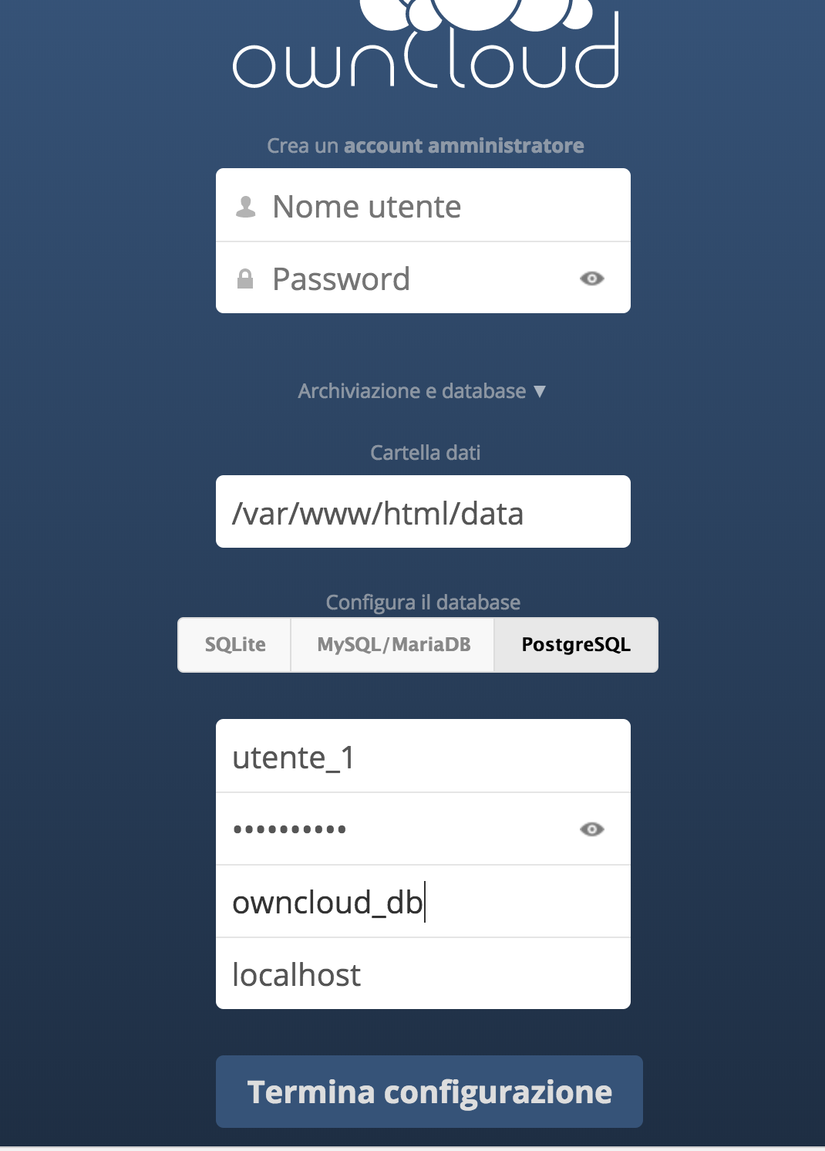
DOCKER MULTIPLI
$docker run -d -p 80:80 owncloud:8.1
$docker run --name postgres-deev -e POSTGRES_PASSWORD="mypassword" -e POSTGRES_USER="utente_1" -p 5432:5432 -d postgres
Come configurare owncloud?

Slide 62
DOCKER MULTIPLI
QUALE E’ IL GIUSTO HOST A CUI CONNETTERSI PER ACCEDERE AL DB??
$docker run -d -p 80:80 owncloud:8.1
$docker run --name postgres-deev -e POSTGRES_PASSWORD="mypassword" -e POSTGRES_USER="utente_1" -p 5432:5432 -d postgres
Come configurare owncloud?

Slide 63
DOCKER MULTIPLI
$ip addr
Controlliamo di raggiungerlo
$docker ps
$docker exec -ti <id> bash
#ping <ip>
E’ l’approccio giusto?

Slide 64
DOCKER MULTIPLI
APPROCCIO GIUSTO? NO!
Con i docker run abbiamo esposto la porta 80 di owncloud e la porta 5432 di postgres, tuttavia non è necessario raggiungere dal nostro host anche postgres, ma solo owncloud dovrebbe poterlo raggiungere.
Creare una network (owncloud-net)
Creare owncloud all’interno della network esponendo la porta 80
Creare postgres in ownlcou-net senza esporre la porta
Collegare owncloud a postgres utilizzando la rete interna

Slide 65

SOLUZIONE
$docker network create --driver overlay --attachable owncloud-net
$docker run --network=owncloud-net -p 80:80 --name owncloud owncloud:8.1
$docker run --network=owncloud-net --name db -e POSTGRES_PASSWORD="mypassword" -e POSTGRES_USER="utente_1" -p 5432:5432 -d postgres
POSSO UTILIZZARE I NOMI COME HOSTNAME!!

Slide 66
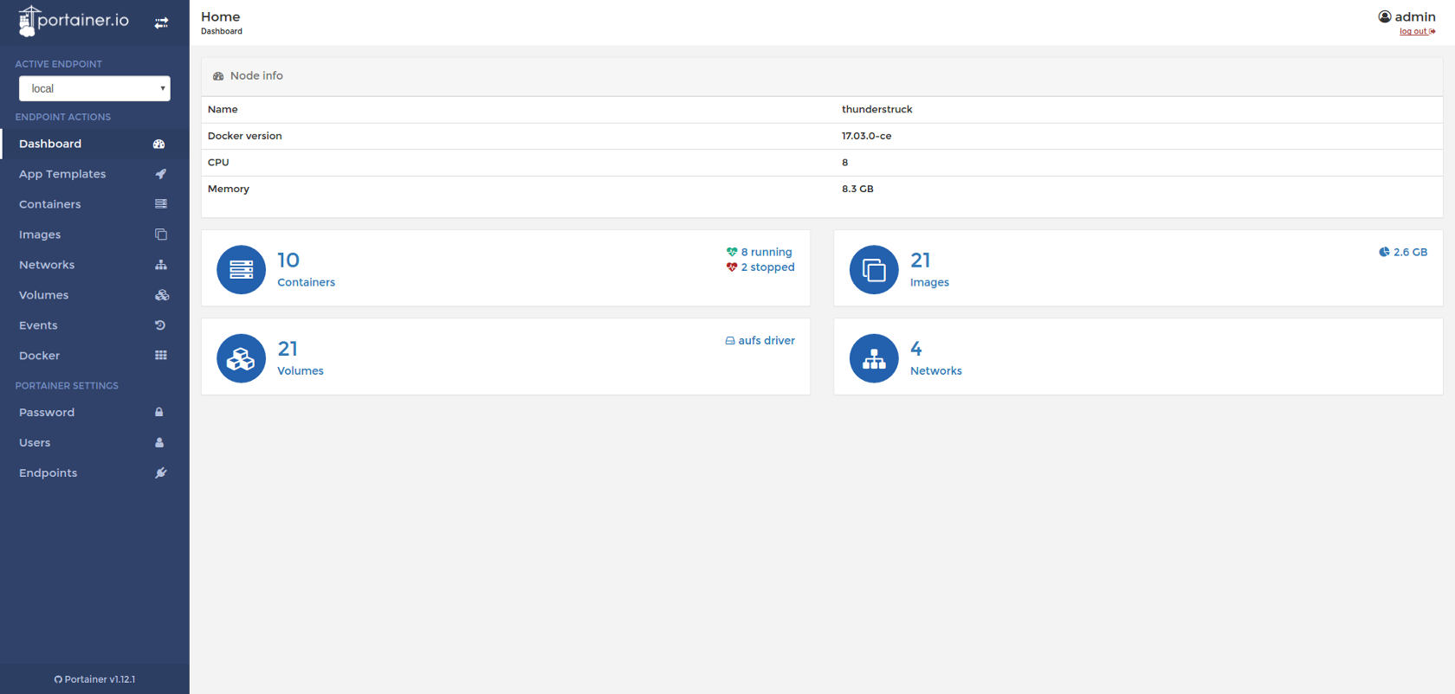
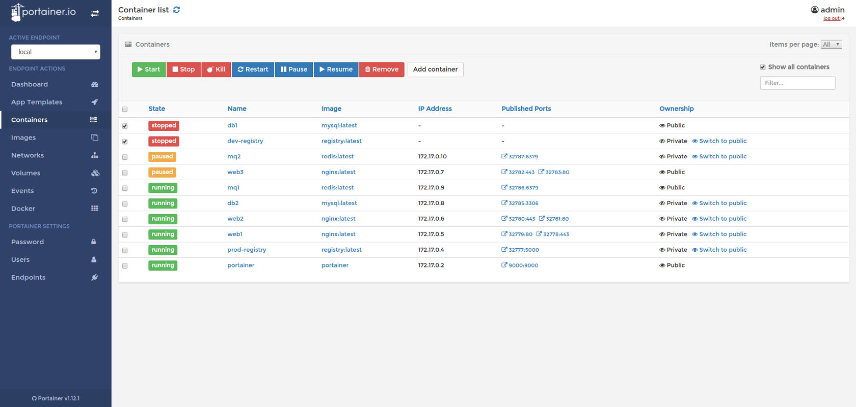
Portainer
Gestire i priori docker in maniera intuitiva da interfaccia web.

Slide 67
Portainer
$ docker volume create portainer_data
$ docker run -d –p 8000:9000 -v /var/run/docker.sock:/var/run/docker.sock -v portainer_data:/data portainer/portainer

